Slide 1
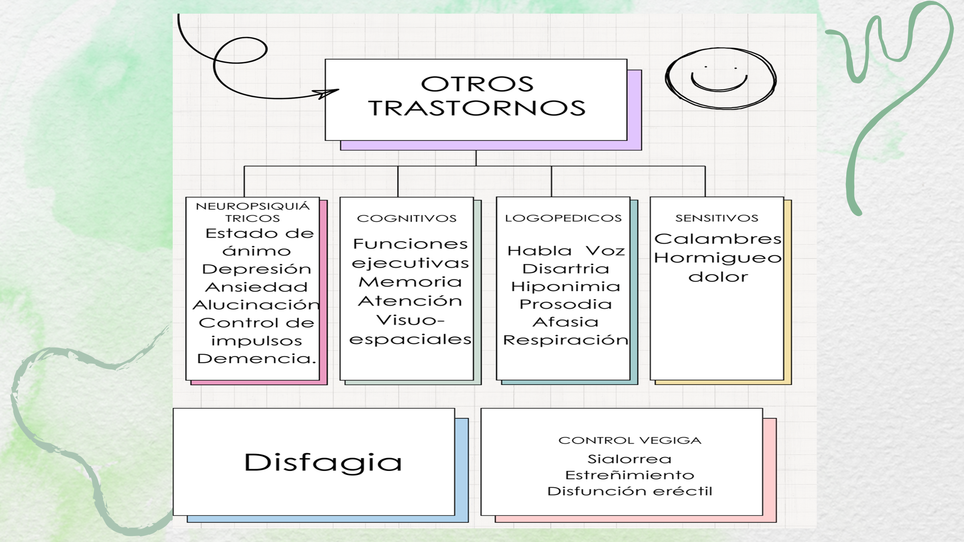

Slide 2
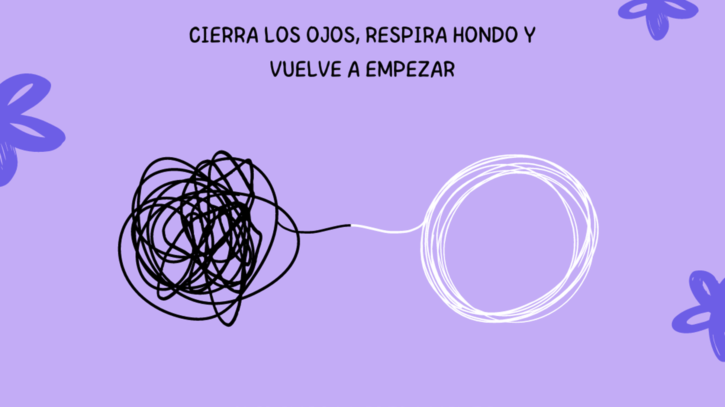

Slide 3
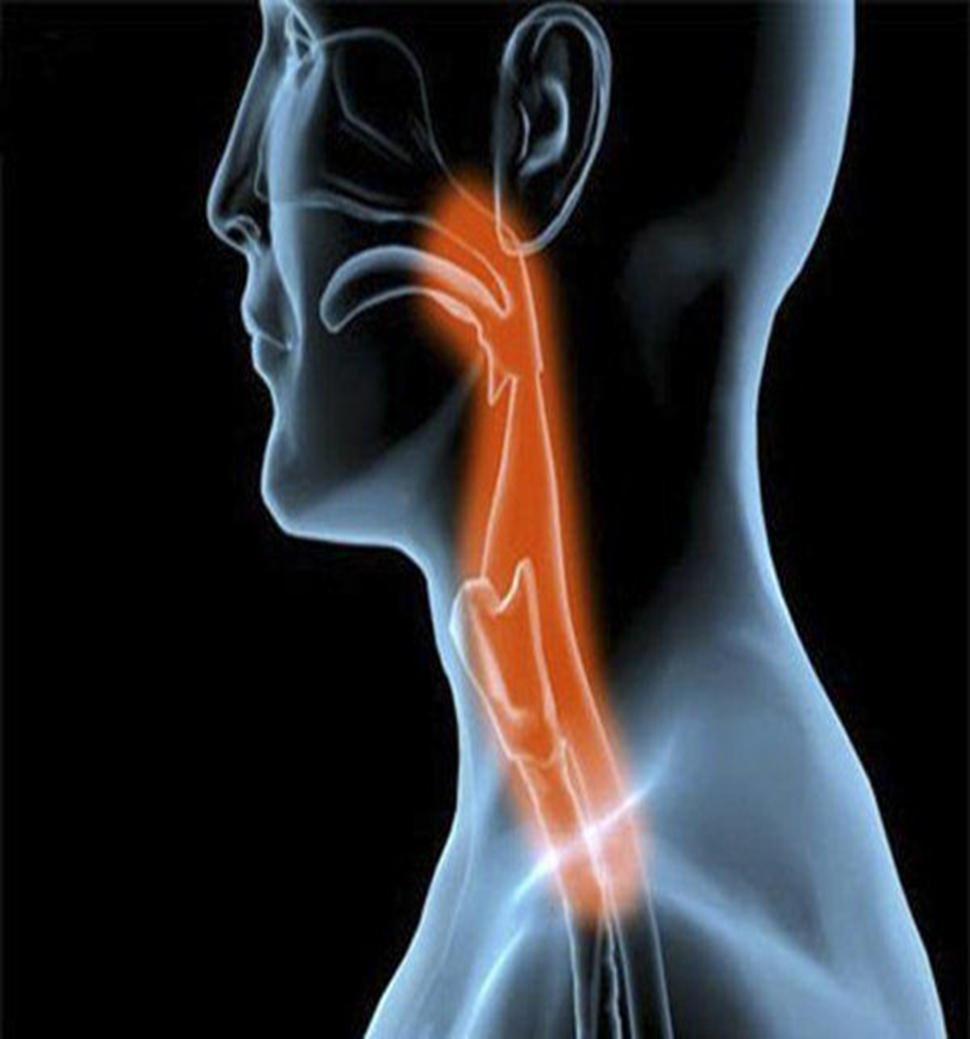
DISFAGIA

Slide 4
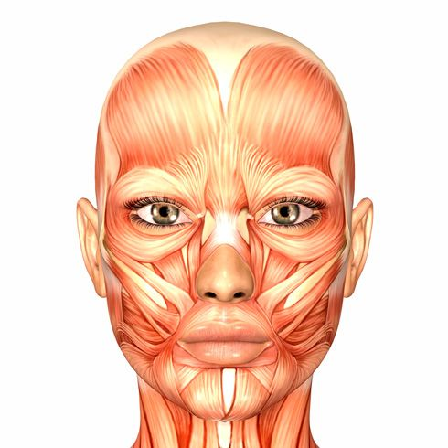
MUSCULOS DE LA CARA
Movilidad

Slide 5
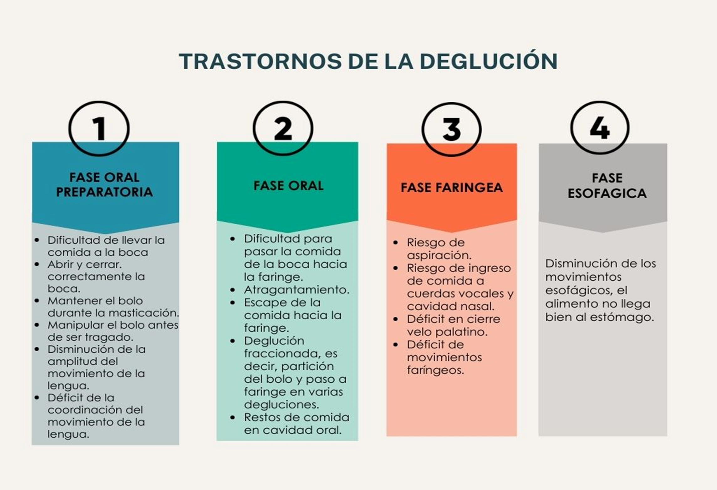
FASES DEGLUCIÓN

Slide 6
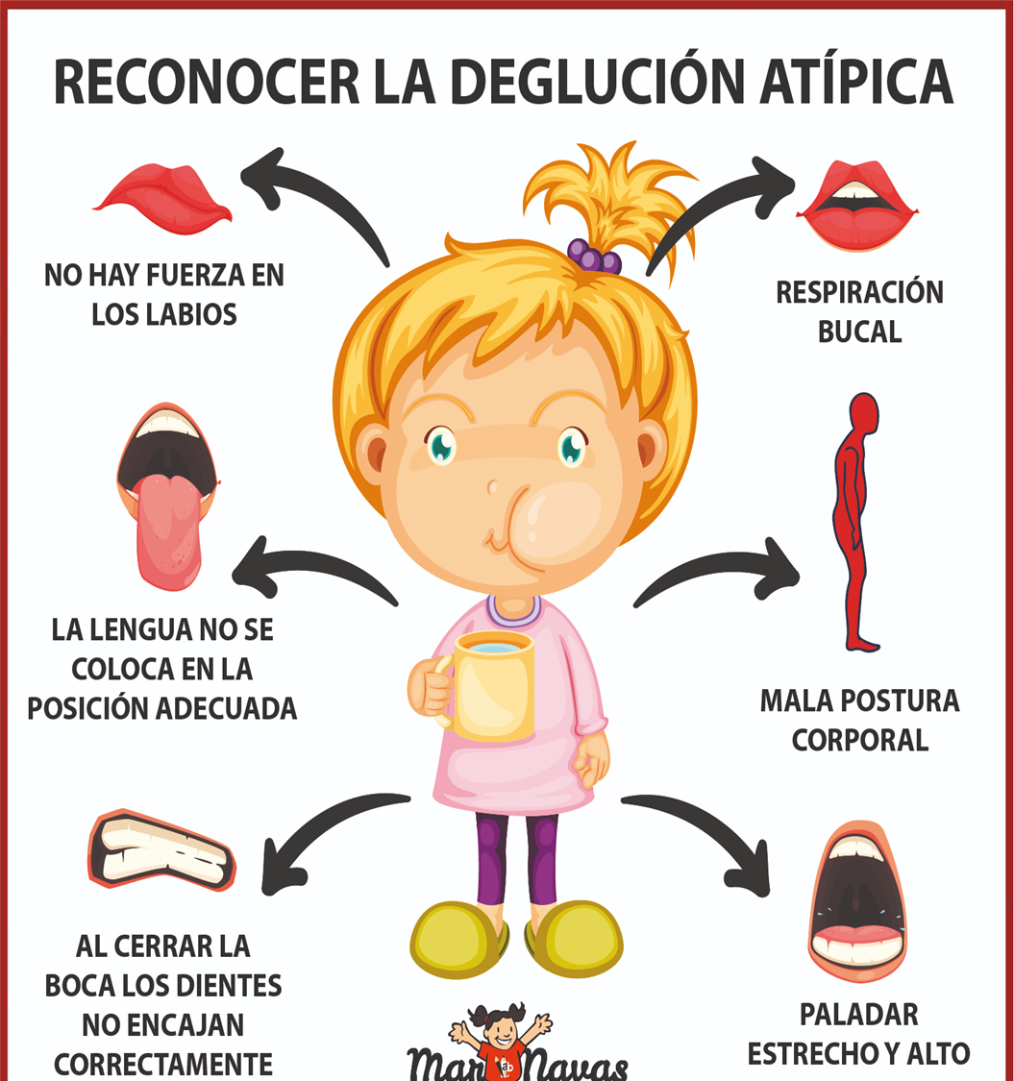

Slide 7
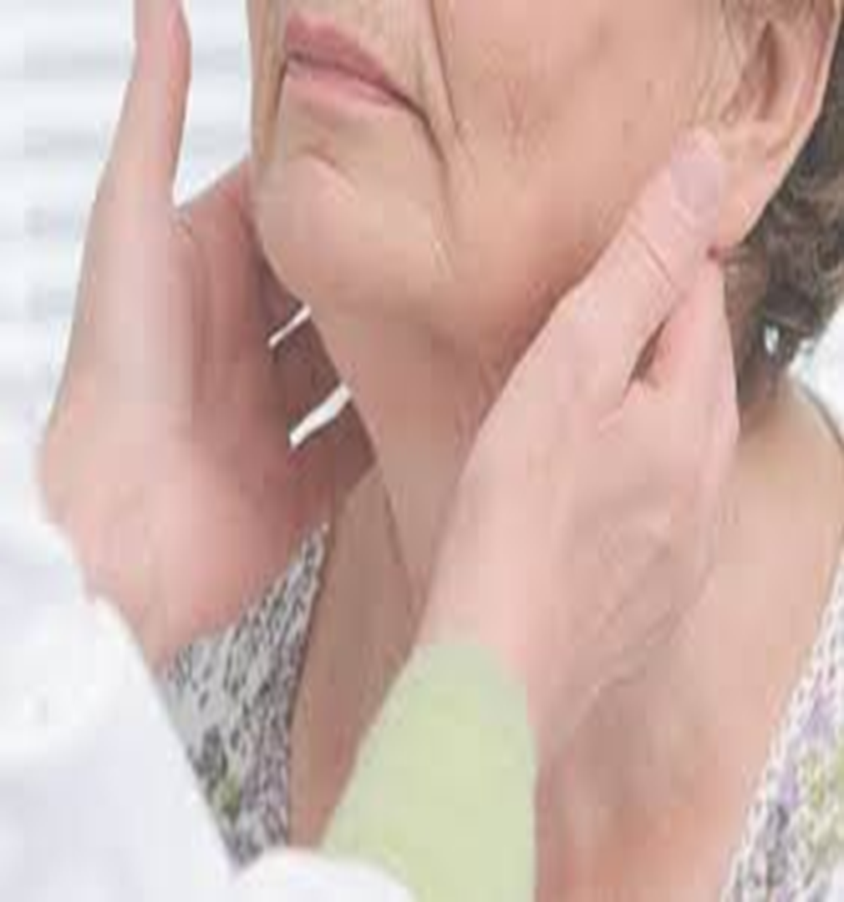

Slide 8
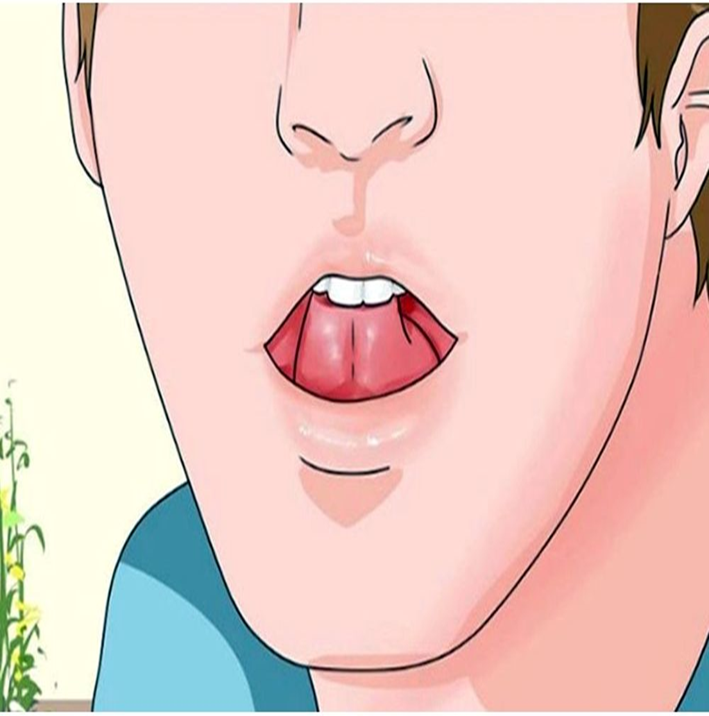

Slide 9
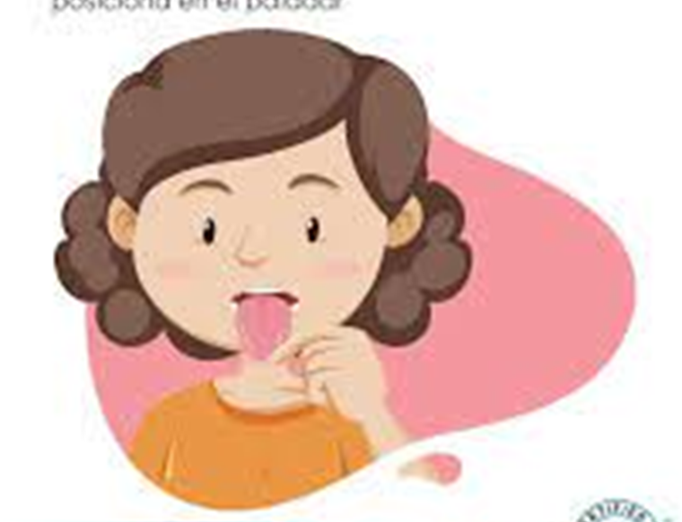

Slide 10
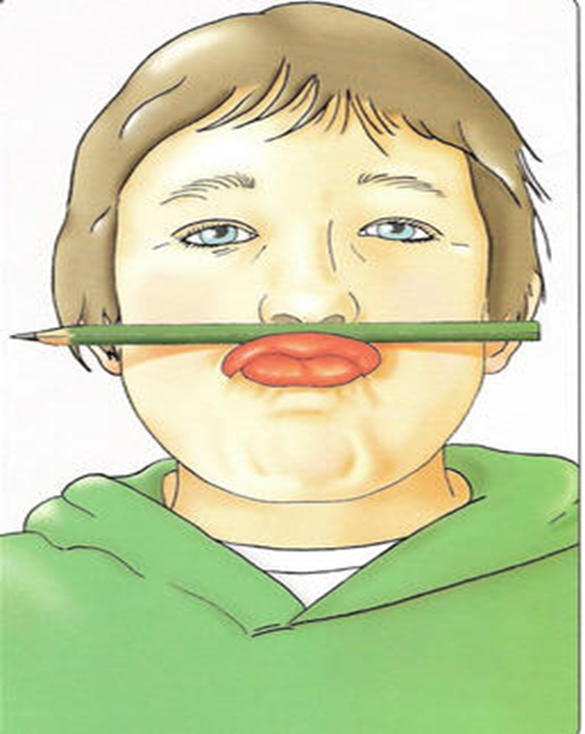

Slide 11
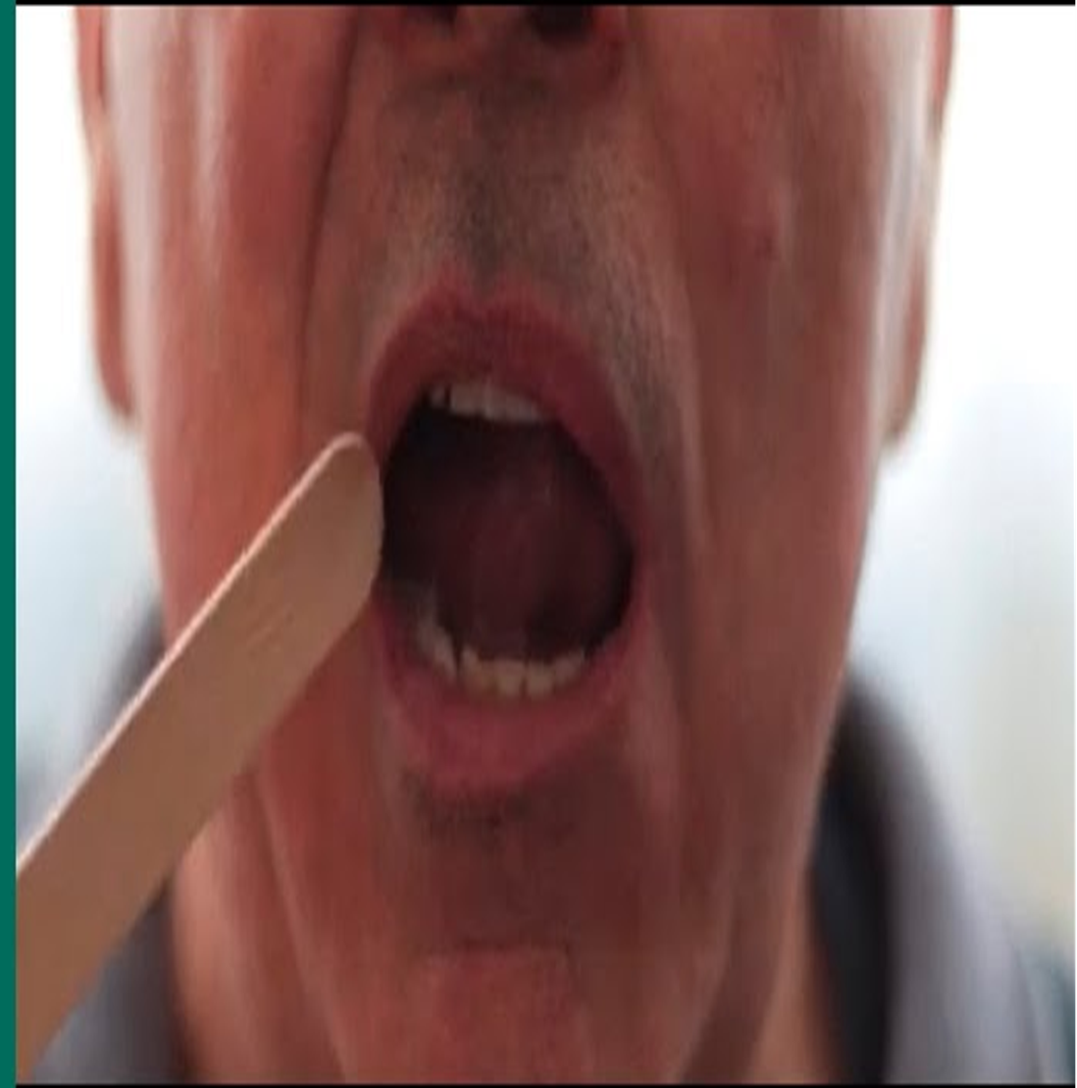

Slide 12
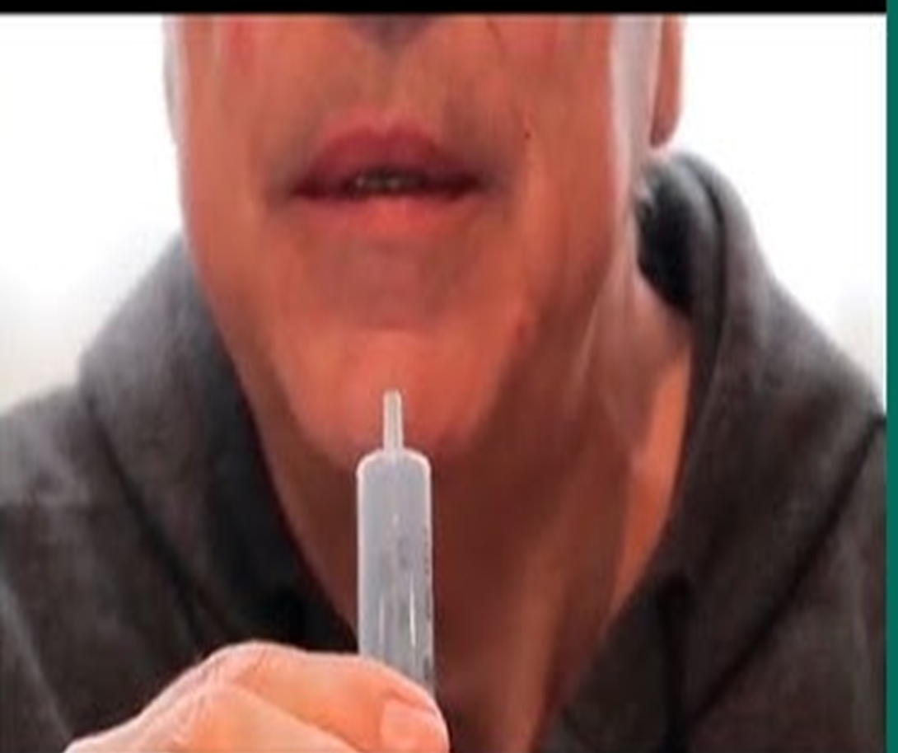

Slide 13
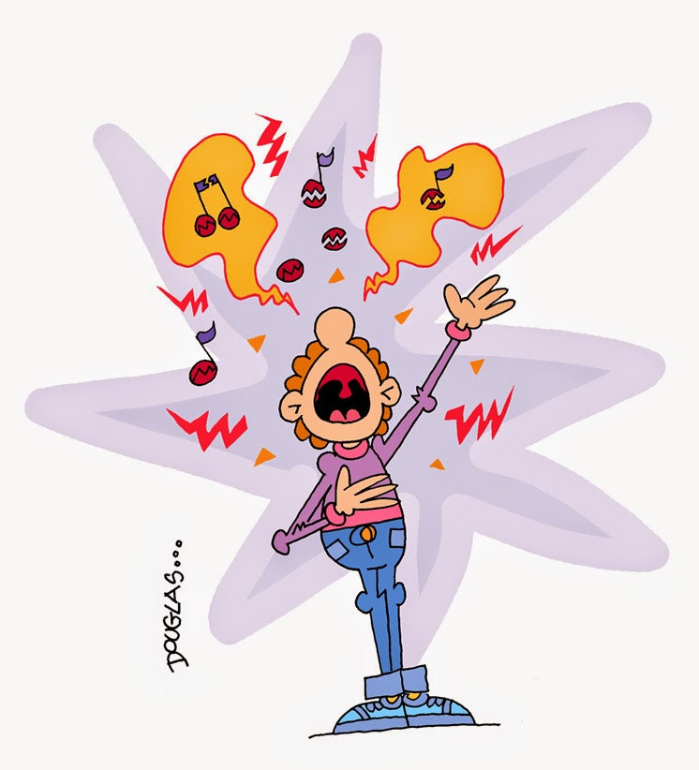
HABLA Y VOZ

Slide 14
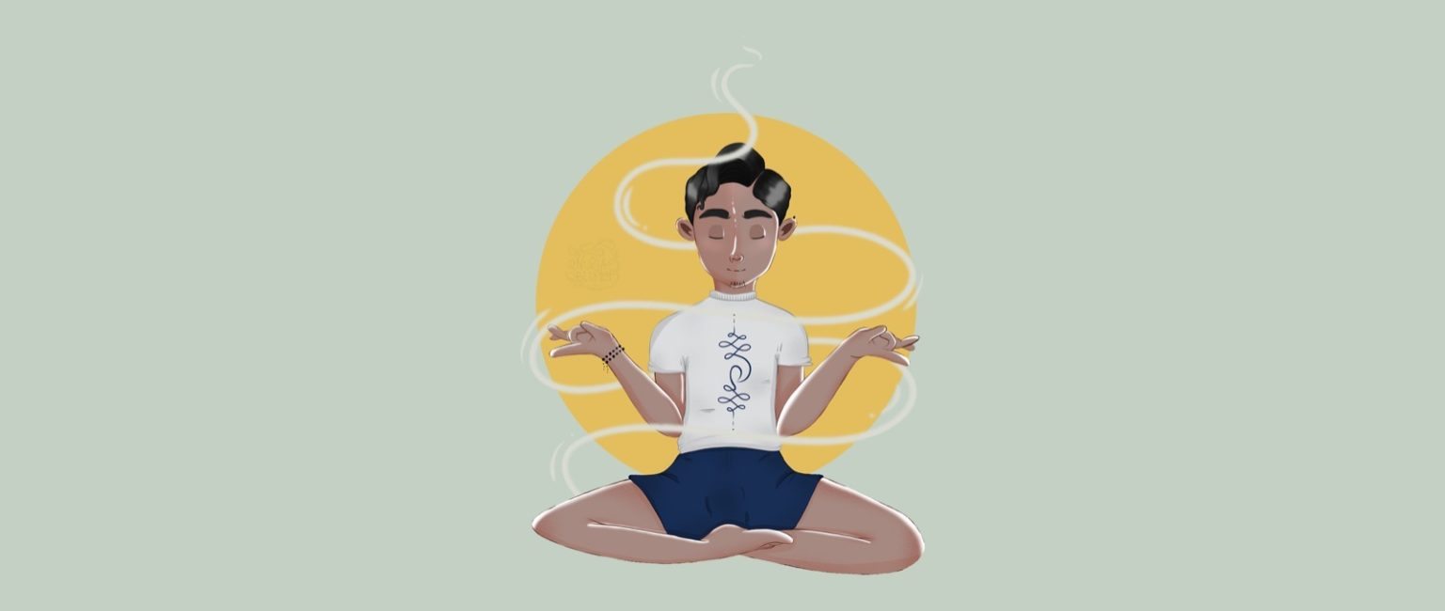
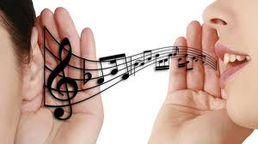
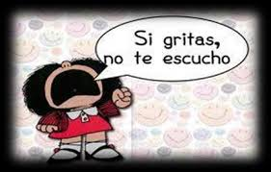
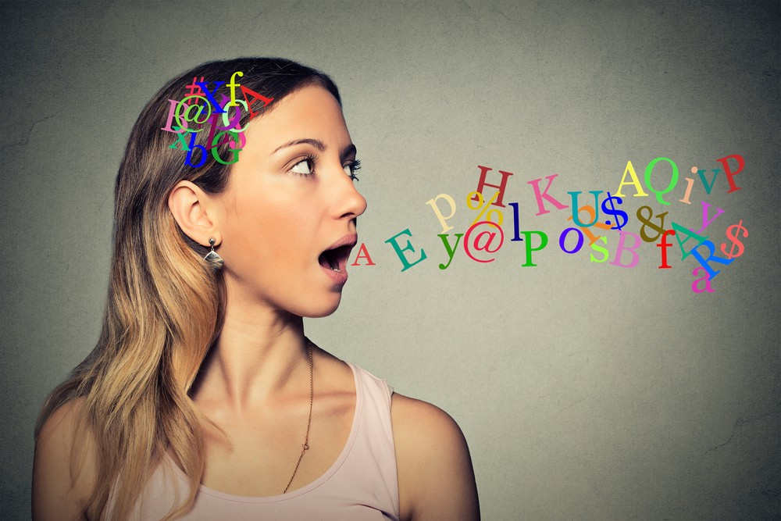
HABLA Y VOZ

Slide 15
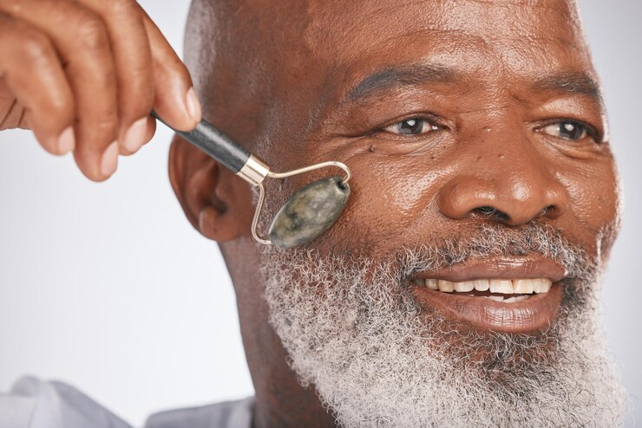
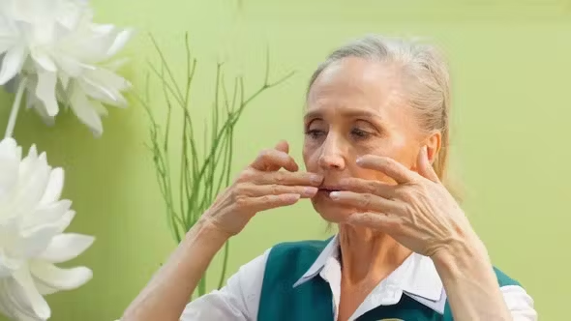
MASAJES FACIALES
Movimientos:
Circulares
Horizontales
Verticales

Slide 16
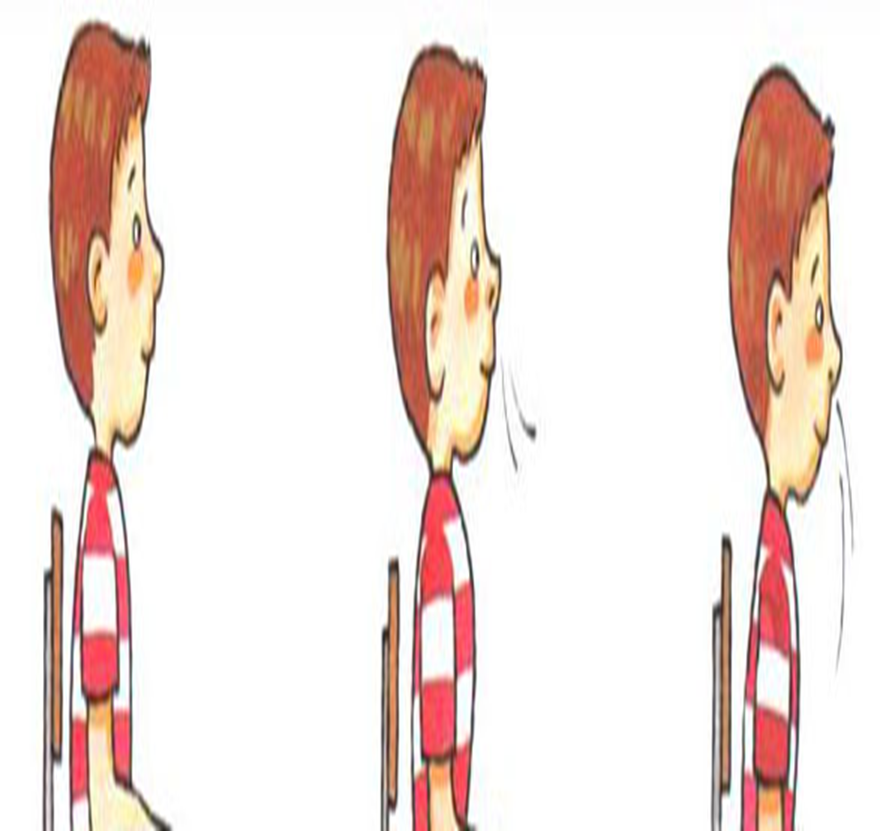
RESPIRACION

Slide 17
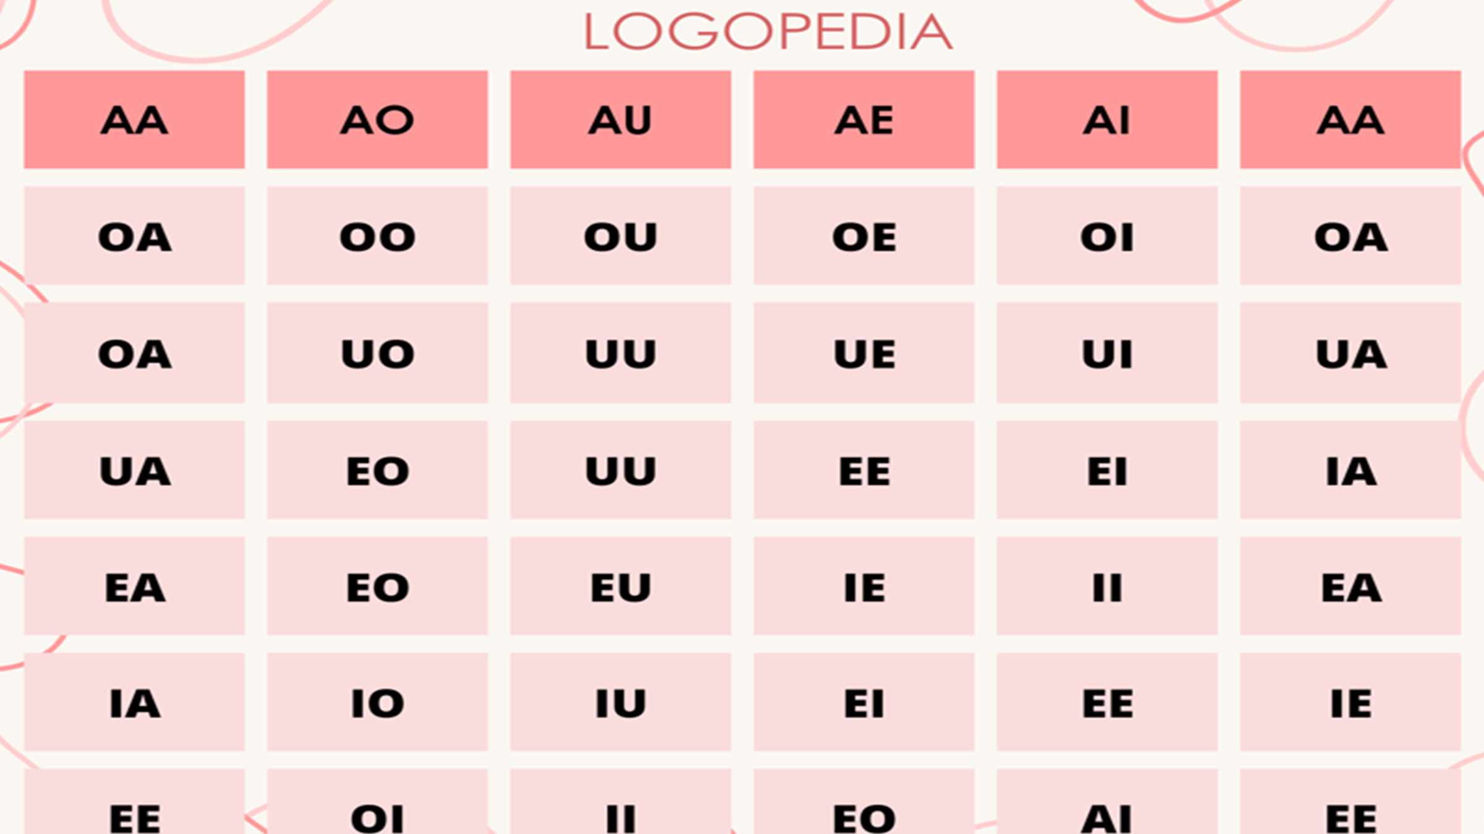
LOGOPEDIA

Slide 18
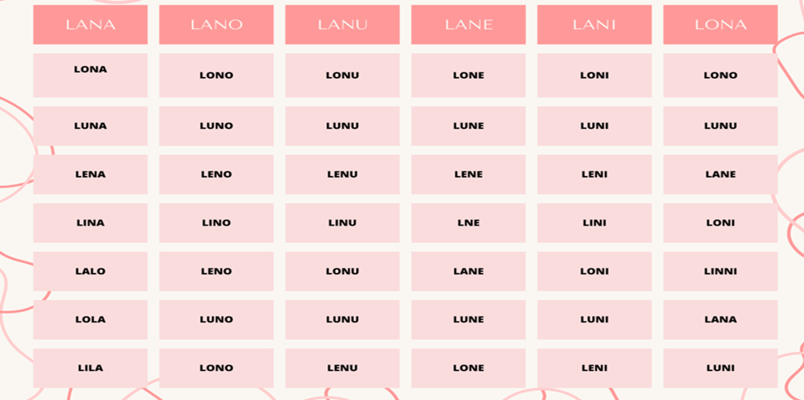

Slide 19
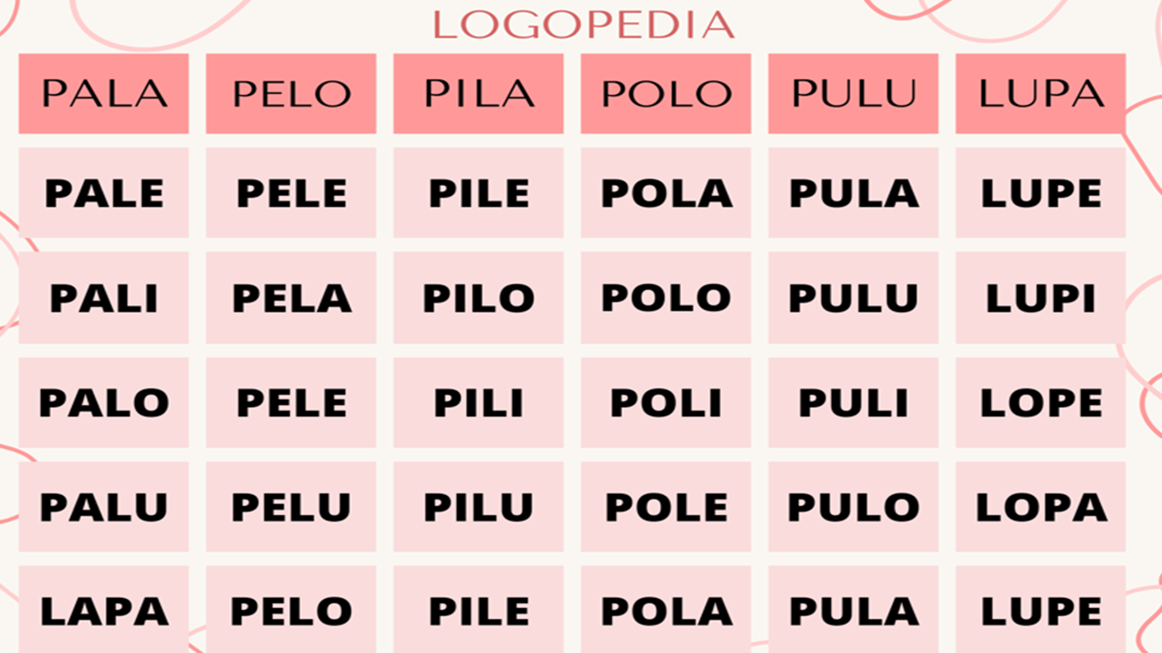

Slide 20
ARTICULACIÓN
JAJA JA JA JA JA JA JA JA JA JA JAJ JA JA JA
KA KA KA KA KA KA KA KA KA KA KA KA KA KA
JE JE JE JE JE JE JE JE JE JE JE JE JE JE JE JE JE
JIJI JIJIJI JI JI JI JI JI JI JI JI JI JI JIJI JI JI JI JI JI JI JI
KIKI KI K IK IK I KI KI KI KI KI KI KI KI KI KIK IK I KI KI KI
JO JO J O JO JO JO JO JO JO JO JO JO JO JO
K KO KO KO KO KO KO KO KO KO KO KO KO KO
JJU JU JU JU JU JU JU JU JU JU JU JU JU J UJ UJU
KU KU KU KU KU KU KU KU KU KU KU KU KU KU KU

Slide 21
MAAA MAMAMA MAMAMAMA MAMAMA
MAAAIIIEEEE MAAOOII MAAOOUUOO MAAEEAA
MIIAAOOOO MUUAAAEE MOOEEAAOEA MOOOOO
MEEEEAAAAIIII MEEOOO MUUIOIOOOO MUUUUU
DOM DOM – DOM
BLOM BLOM-BLOM
MOM MOM-MOM
PIM PIM-PIM

Slide 22
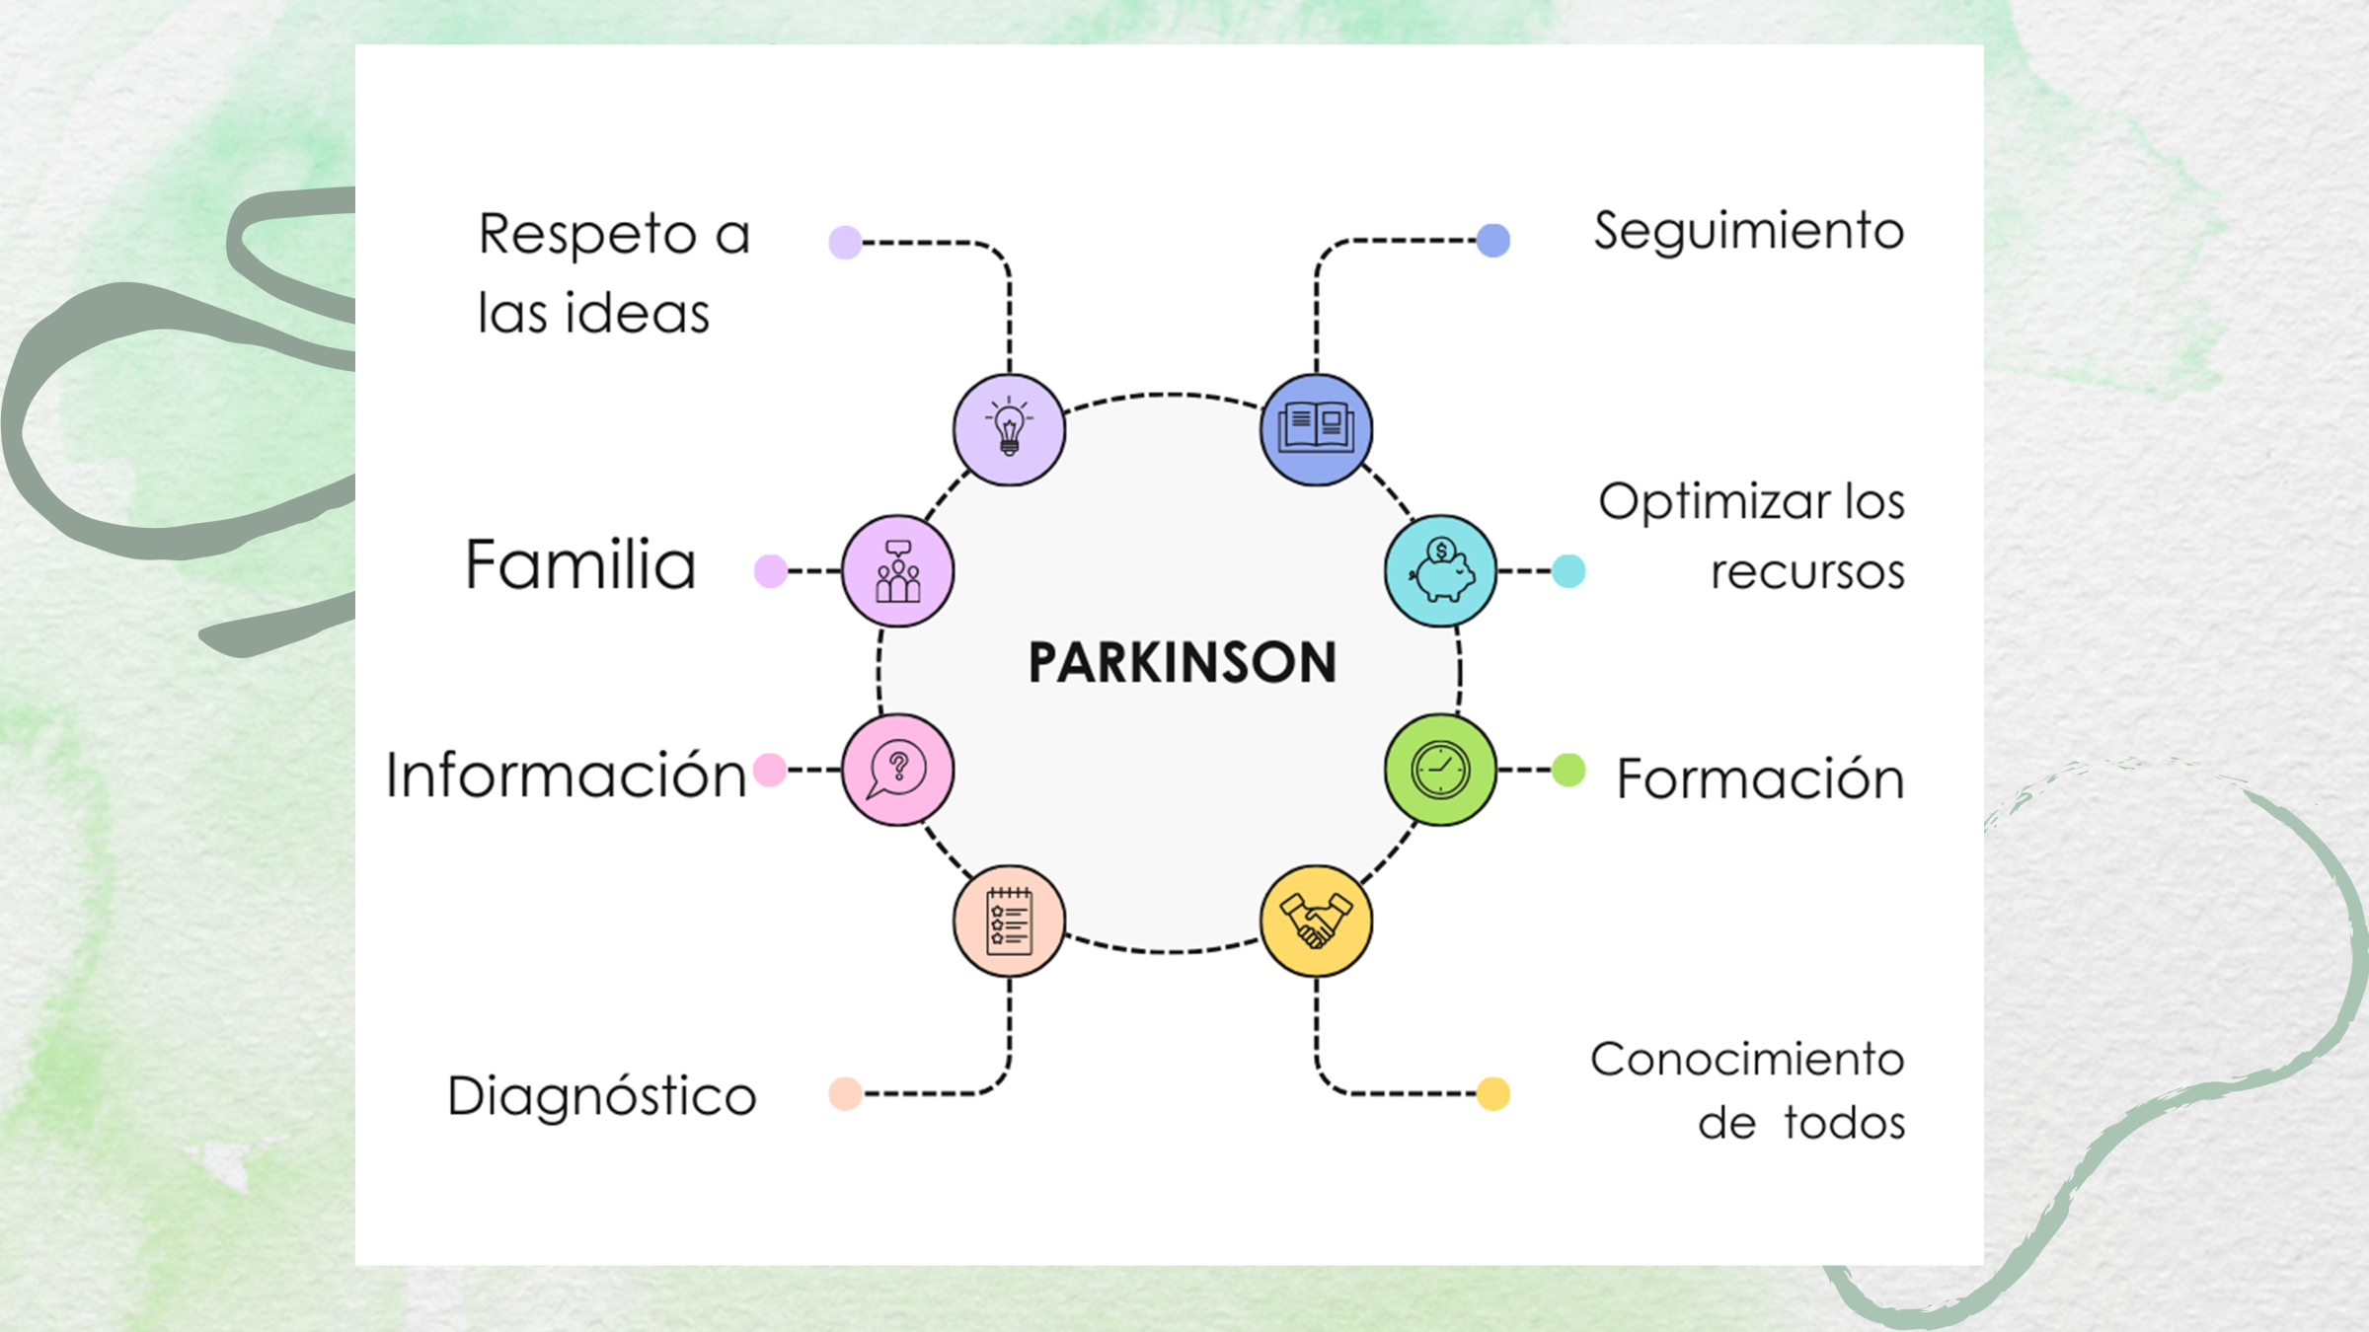
REFLEXIONEMOS EN

Slide 23


